Slide 1
Автор: Председатель Правления Евразийской Ассоциации Медицинских и Экологических технологий, академик АМТН, д.м.н., проф. Жиляев А. Г.
Проект «Центр
школьной адаптации»
тел: 8-499-343-03-40
E-mail: mebix@yandex.ru

Slide 2
Проект «Центр школьной адаптации»
Цель: | Осуществить психолого-педагогическую поддержку обучающихся, членов их семей и педагогов в условиях школьного образовательного процесса.
Задачи: | ● Динамическое наблюдение и оценка уровня адаптации обучающихся к условиям образовательного процесса. ● Контроль мероприятий оздоровительного маршрута обучающихся с ОВЗ, имеющих проблемы психологической адаптации, хронические заболевания. ● Профилактика девиантного поведения обучающихся: жестокости, агрессии, аутоагрессии (суицидального риска), поведенческих реакций, наркотизации, алкоголизации и табакокурения. ● Развитие навыков психоэкологического, конструктивного взаимодействия с участниками педагогического процесса. ● Профилактика и психологическая коррекция стрессозависимых расстройств у участников образовательного процесса.

Slide 3
Состав проектных мероприятий
I
«Мониторинг школьной адаптации»- психологический скрининг
II
«Родительская школа»- семейное консультирование, обучающие семинары-тренинги
III
«Здоровье учителя» - психологическое консультирование, оздоровительные тренинги стрессоустойчивости

Slide 4
Алгоритм мониторинга школьной адаптации
Скрининг*
Группы адаптации
Режимы
Мероприятия
Счёт по Крепелину; Корректурная проба
Адаптация
Соответствие референсным показателям
Мониторинг
Скрининг-диагностика
Паспорт здоровья обучающегося
Критерии по средним показателям класса (группы)
Время выполнения; Ошибки; Отказы;
Компенсация
Неполное соответствие референсным показателям
Адаптирующий режим
Психологическое наблюдение, психологическая профилактика
Школьный психолог, социальный педагог
Дезадаптация (группа риска)
Стресс, утомление
Аддиктивность
Девиантность
Проблемы развития
Психологическая реаблитация
Антиаддиктивная профилактика
Психологическая коррекция
Психолого-медико- педагогическое сопровождение
Клинический психолог, психотерапевт-консультант
*Автоматизированный вариант скрининга (слайд 5)
ПМПК
Скрытые заболевания
Мед. помощь
Мед. реабилитация

Slide 5
ФИО | Возраст | Класс
Задание №1: Произвести в уме арифметические действия (вычисления) и результаты каждого действия записать в строчку, не переходя за 0.
Пример вычисления: 10-1=9-1=8
Пример заполнения бланка:
Исходное число | Вычитаемое число | Ответ
10 | 1 | 9, 8, 7, 6, 5, 4, 3, 2, 1, 0
Задание
Исходное число | Вычитаемое число | Результат
10 | 2
Задание № 2: Зачеркнуть в нижеприведенном тексте букву, указанную специалистом.
Буква | Отрезок текста | Количествобукв
 |  | 3
Задание
Буква | Отрезок текста | Количество букв
О

Slide 6
ФИО | Возраст | Класс
Задание №1: Произвести в уме арифметические действия (вычисления) и результаты каждого действия записать в строчку, не переходя за 0.
Пример вычисления: 10-1=9-1=8
Пример заполнения бланка:
Исходное число | Вычитаемое число | Ответ
10 | 1 | 9, 8, 7, 6, 5, 4, 3, 2, 1, 0
Задание
Исходное число | Вычитаемое число | Результат
100 | 7
Задание № 2: Зачеркнуть в нижеприведенном тексте букву, указанную специалистом.
Буква | Отрезок текста | Количество букв
А | Красота радует людей | 3
Задание
Буква | Отрезок текста | Количество букв
О | Прилетело облако на большую чёрную гору. Лёгкое. Воздушное. Опустилось на её зелёные луга. Распласталось в центре её склона. Вытянуло шею, выгнуло спину и само стало на горную вершину похоже. Лежит облако…

Slide 7
Группы школьной адаптации ГБОУ

Slide 8
Адаптивность обучающихся в классах с учетом времени выполнения заданий

Slide 9
Ошибки при выполнении заданий

Slide 10
Отказы и невыполнения одного из заданий

Slide 11
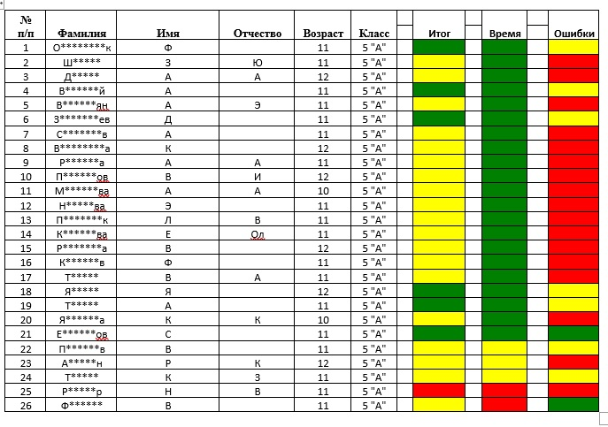
Индивидуальный график класса (группы) школьной адаптации ГБОУ

Slide 12
Алгоритм автоматизированного скрининга
I этап
Регистрация:
Идентификация
1 мин./чел.
Биометрический
модуль: антропометрия, рост, вес, мышечно-жировой коэффициент
Оценка прогнозируемых
рисков для здоровья – опросник
II этап
Скрининг
2 мин./чел.
Психофизиологический модуль: таблица Шульте, термометрия сегментарная, ЭКГ - вегетограмма (слайд 5)
Выявление стресса, хронического переутомления
Физиологический
модуль:
АД, пульс спирометрия, термометрия
Выявление риска скрытых заболеваний
III этап
Сортировка (группа адаптации)
Устойчивая
Адаптация
Компенсация (нестойкая
адаптация)
Дезадаптация
Направление на консультацию к школьному психологу/мед. работнику
Мониторинг-динамическое наблюдение
Мониторинг- с контролем адаптирующих режимов
IV этап
Маршрут

Slide 13
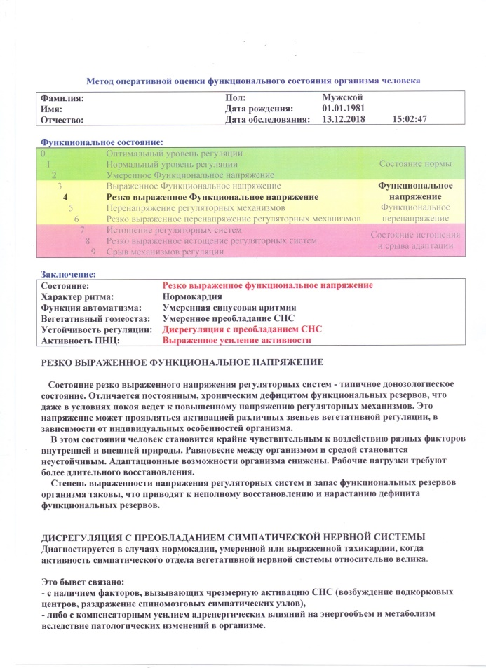
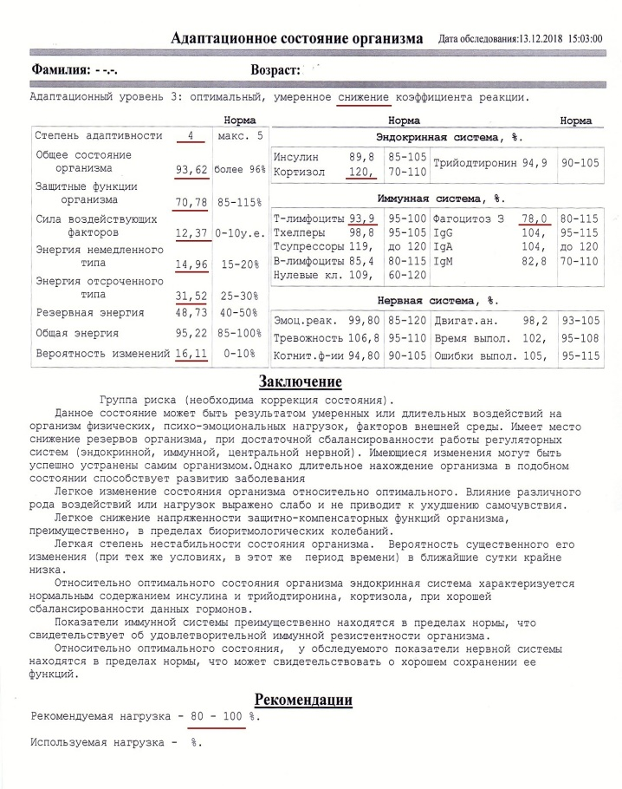
Результат автоматизированного скрининга
ЭКГ - вегетограмма
Сегментарная термометрия

Slide 14
Адресный маршрут коррекции для групп дезадаптации
Варианты факторов
дезадаптации
Маршрут
Основное мероприятие
Проблемы психологического и физического здоровья
Лечение
Медицинские учреждения
Медицинская реабилитация
Комплексное психолого-педагогическое сопровождение - ПМПК
Адаптирующие развивающие программы
Группа Д*:
Особенности развития, ОВЗ
Коррекционно-развивающие программы
Коррекция патологического стресса
Стрессозависимые расстройства адаптации
Социально-психологическая служба ГОУ
Профилактика и коррекция девиантного поведения, витального риска и аддикций
* До прохождения обследования

Slide 15
Мониторинг школьной адаптации в системе выявления детской одарённости
Подход: Определение «цены успеха» при выполнении обучающимися предметных задач повышенной сложности (экзамены, тесты, олимпиады).
Алгоритм замеров:
- Исходное психофункциональное обследование (2 мин.).
- Выполнение программы креативного предметного тестирования (ИО).
- Контрольное психофизиологическое обследование (КО).
Алгоритм оценки результатов обучающихся, успешно выполнивших задачи тестирования: Результат, Оценка результата, Рекомендации.

Slide 16
Алгоритм оценки профильных способностей обучающихся (успешно выполнивших креативные задания):
Результат Оценка результата Рекомендации
Ресурс успеха – гипер-мотивация при истощении ресурса «личностный подвиг»
Поиск иного предметно-ориентированного ресурса личности
Показатели КО хуже показателей ИО
«Потенциал одарённости»
Мотивация в предмете и области знаний + психологическая устойчивость
Мотивирующие предметные программы
Показатели
КО ≈ ИО
«Сформированная одарённость»
Высокий креативный уровень в предметной области
Поддержание мотивации на предмет + общие развивающие программы
Показатели
КО лучше ИО
КО*-Контрольное обследование
ИО*-Исходное обследование

Slide 17
Семейное консультирование в ГБОУ
Цель: | Помощь обучающимся (воспитанникам) и их семьям в психологических ситуациях, при проблемах развития и ограниченных возможностях здоровья
Задачи консультаций: | Оценка психологического, психомоторного и психоречевого развития обучающегося (воспитанника) Помощь в случаях проблем школьной адаптации и обучения; Оптимизация семейного взаимодействия; Профилактика: Стрессозависимых нарушений Аддиктивного поведения Агрессии и аутоагрессии Девиантного поведения
Консультанты: | Педагог-психолог | Дефектолог-логопед Реабилитолог
Результат Консультаций: | Динамический контроль уровня психофизической адаптации обучающегося (воспитанника) Построение индивидуального оздоровительного маршрута и контроль эффективности коррекционных мероприятий

Slide 18
Структура основных профилактических мероприятий
I. Тренинг «Развитие навыков позитивной коммуникации»
Цель: Развитие навыков общения, профилактика девиантного поведения.
Вариант 1 | Для обучающихся младших классов (интерактивный тренинг)
Вариант 2 | Для подростков (интерактивный тренинг)
Вариант 3 | Для старшеклассников (интерактивный тренинг)
Вариант 4 | Для родителей (обучающий семинар)
Вариант 5 | Для педагогического состава (обучающий семинар)

Slide 19
II. Обучающий семинар «Профилактика аддиктивного поведения»
Цель: Формирование установки на избегание наркотизации, алкоголизации, курение, профилактика коллективной аддикции
Вариант 1 | Для 5-11 классов (интерактивный обучающий тренинг)
Вариант 2 | Для родителей обучающихся и педагогов (обучающий семинар)

Slide 20
III. Обучающий тренинг-семинар «Повышение стрессоустойчивости»
Цель: Развитие навыков стрессоустойчивости в сложных ситуациях: экзамены, конфликты
Вариант 1 | Для младших школьников (развивающий игровой тренинг)
Вариант 2 | Для 5-11 классов (обучающий тренинг, психологическая саморегуляция)
Вариант 3 | Для педагогов (обучение приемам профилактики профессионального эмоционального выгорания)

Slide 21
IV. Обучающий семинар «Проблемы психомоторного и психоречевого развития»
Цель: Повышение эффективности психолого-педагогического сопровождения детей с ограниченными возможностями здоровья
1 | Проблемы психомоторного развития детей дошкольного возраста; подходы к коррекции последствий гипоксических повреждений ЦНС в раннем возрасте
2 | Нарушения опорно-двигательного аппарата; коррекция осанки, оптимизация условий для развития позвоночника, профилактика сколиоза; коррекция мышечных дезадаптивных состояний
3 | Проблемы иммунитета, диагностика нейровегетативных и психоэндокринных реакций
4 | Проблемы нарушений общего развития ребёнка (дизонтогенеза)
5 | Психоречевое развитие в норме и патологии. Упражнение по коррекции психоречевых проблем

Slide 22
Здоровье учителя
Задачи | Результат
Оценка психологической адаптации Обучение основам Поддержание здоровья учителя | Выявление утомляемости и стрессозависимых расстройств. Повышение проф. стрессоустойчивости Обучение навыкам психологической саморегуляции и профессиональной коммуникации

Slide 23
Результаты мониторинга школьной адаптации
«Паспорт здоровья»:
Системное динамическое наблюдение, контроль тенденций психологического состояния обучающихся (воспитанников)
Сверхраннее оперативное выявление групп психологической дезадаптации с прогностическим дифференцированным анализом факторов риска:
психофизическое развитие
здоровье
проблемы обучения
девиантное поведение
контроль эффективности корректирующих мероприятий
Оптимизация внутрисемейной коммуникации, выстраивание оздоровительного маршрута
Поддержание психологической адаптации учителя, повышение стрессоустойчивости, профилактика эмоционального выгорания и стрессозависимых расстройств

Slide 24
Основные формы анализа результатов мониторинга школьной адаптации
Уровень | Результат
1. Индивидуальный профиль: | Доказательный динамический контроль функционального состояния и показателей психофизиологической адаптации обучающихся, с возможностью сверхраннего выявления дезадаптивных тенденций: повышенной утомляемости, склонности к девиантным формам поведения, проблемы обучаемости
2. Групповой профиль: - Группа - Класс. | Сверхраннее выявление значимых тенденций, определяющих эффективность образовательного процесса; выявление доказательных характеристик «групп риска»
3. Общественно-значимые контингенты: субъекты образовательного процесса | Доказательный прогностический анализ интегративных параметров психологического благополучия с вероятностной оценкой направлений развития отдельных тенденций

Slide 25
Образец информированного согласия родителей (опекунов) на психолого-педагогическое сопровождение обучающихся (воспитанников) ГБОУ
Я (ФИО), даю согласие на психолого-педагогическое сопровождение обучающегося (воспитанника) степень родства, ФИО ребенка, Дата рождения, Класс (группа), Структурное подразделение ГБОУ психолого-педагогическое сопровождение включает мероприятия проводимые психологами школы и привлеченными школой специалистами: - Психологическую диагностику; -Развивающие занятия и обучающие семинары; - Семейные психологические консультации.
Права и обязанности: - Специалисты обязаны проводить мероприятия психолого-педагогического сопровождения в соответствии с планом и перечнем мероприятий утвержденном ГБОУ «Школа 2120»; - При обращении родителей (опекунов) предоставлять им информацию о результатах психологического обследования ребёнка;- Не разглашать личную информацию, результаты обследования, консультативные заключения и фото, полученные в процессе работы с ребенком и его родителями (опекунами). Конфиденциальность может быть нарушена в следующих ситуациях: - Если ребенок сообщит о намерении нанести серьезный вред себе или другим лицам. - Если ребенок сообщит о жестоком обращении с ним или другими.- Если материалы индивидуальной работы будут затребованы правоохранительными органами. О таких ситуациях родители (законные представители) будут информированы школой.
Родители (законные представители) имеют право: - Обратится к специалисту школы по вопросам психологического и психофизиологического состояния ребенка; - Участвовать в обучающих семинарах и семейном психологическом консультировании по проблемам развития ребенка, организованных школой; - Отказаться от мероприятий психолого-педагогического сопровождения по заявлению на имя директора школы
«_____» ______________ 20____г.
Подпись

